Slide 1
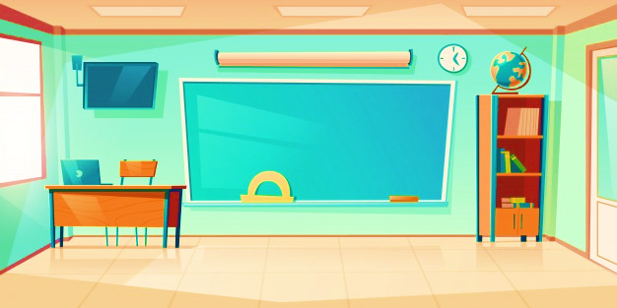
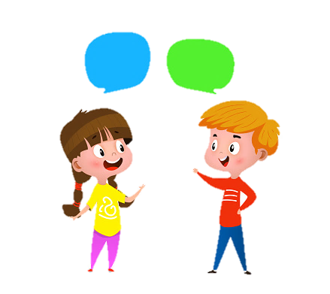
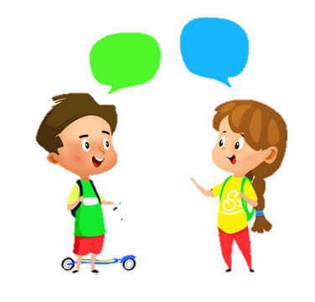


Luyện từ và câu
GIỮ PHÉP LỊCH SỰ
KHI ĐẶT CÂU HỎI

Slide 2







YÊU CẦU CẦN ĐẠT
Kiến thức
- Biết phép lịch sự khi đặt câu hỏi với người khác (biết thưa gửi, xưng hô cho phù hợp với quan hệ giữa mình và người được hỏi, tránh những câu hỏi tò mò hoặc phiền long người khác)
Biết được tính cách nhân vật qua lời đối đáp: Biết cách hỏi trong trường hợp tế nhị bày tỏ sự thông cảm
2. Năng lực
-NL tự chủ và tự học, NL giao tiếp và hợp tác, NL giải quyết
vấn đề sáng tạo
-NL văn học, NL ngôn nữ, NL thẩm mĩ
3.Phẩm chất
-Giáo dục HS sự lễ phép trong giao tiếp.
-Giáo dục niềm yêu thích ngôn ngữ Tiếng Việt, yêu văn học.

Slide 3








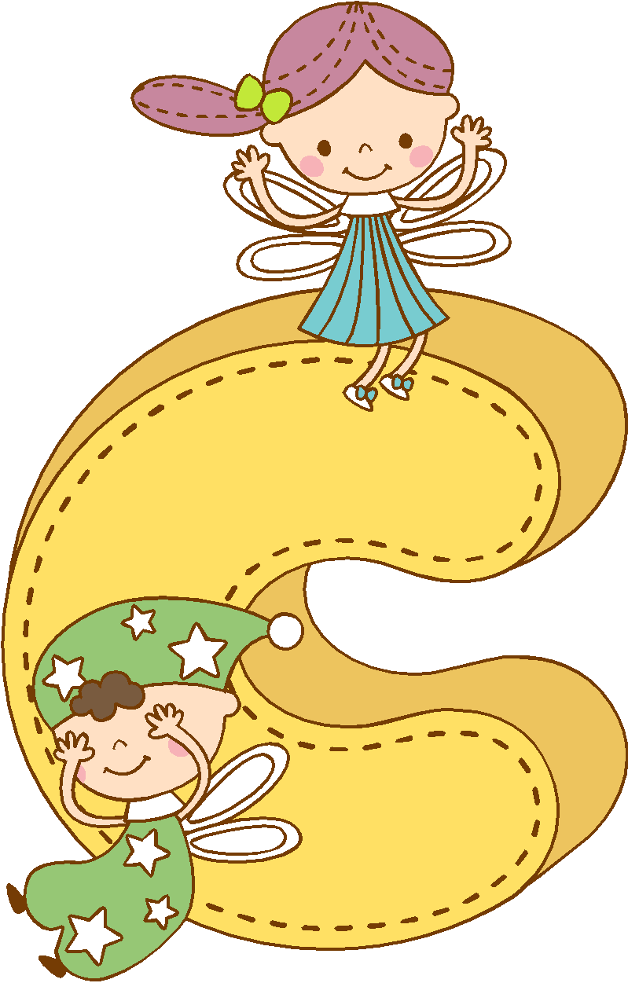


Bài học
01
Khởi động
02
Khám phá
03
Vận dụng
04
Mở rộng

Slide 4

01
KHỞI ĐỘNG

Slide 5












CHƠI TRỐN TÌM
CÙNG BẠCH TUYẾT VÀ 7 CHÚ LÙN

Slide 6

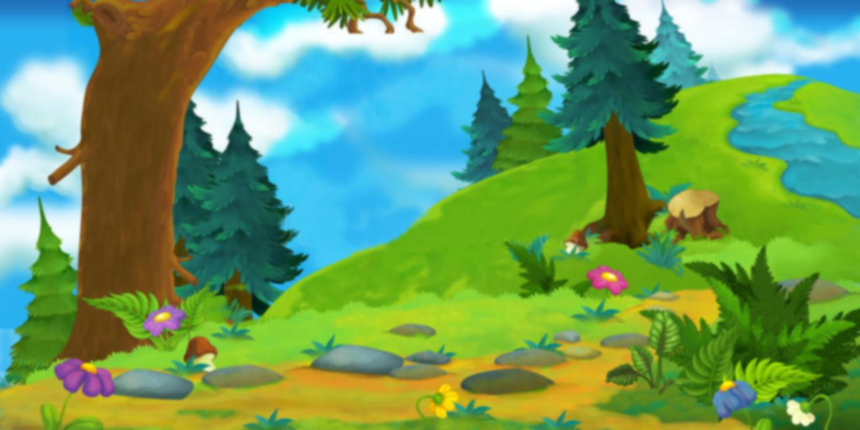






Tìm tên đồ chơi trong các từ dưới đây?
A. nhảy dây
B. kéo co
C. bơi lội
D. búp bê
ĐÚNG RỒI

Slide 7



Tìm tên trò chơi trong các từ sau đây?
A. xe ô tô
B.thả diều
C. Con diều
D. búp bê
ĐÚNG RỒI

Slide 8
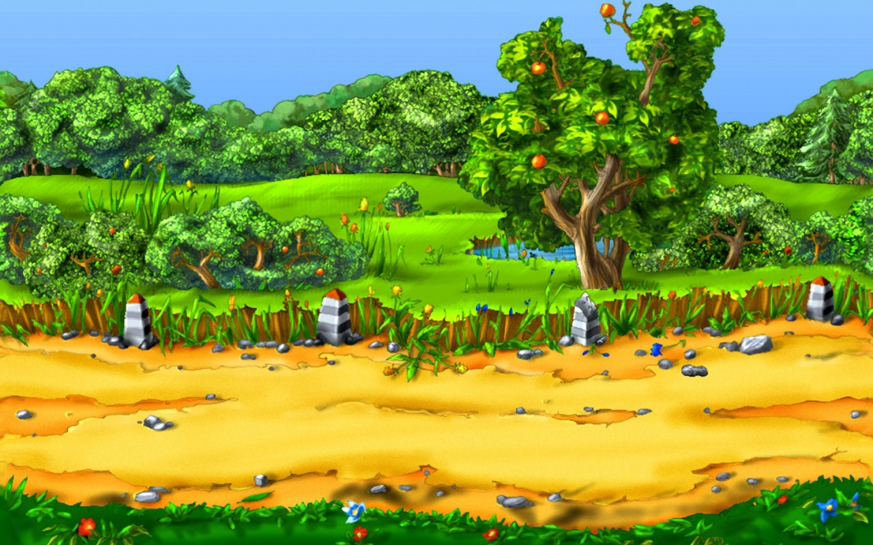
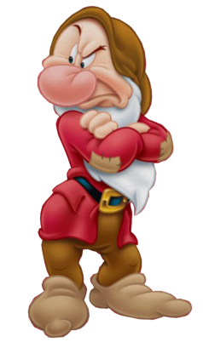
Tìm từ ngữ miêu tả tình cảm, thái độ của con người khi tham gia trò chơi?
A. khóc
B. buồn
C.say mê
D. lặng lẽ
ĐÚNG RỒI

Slide 9

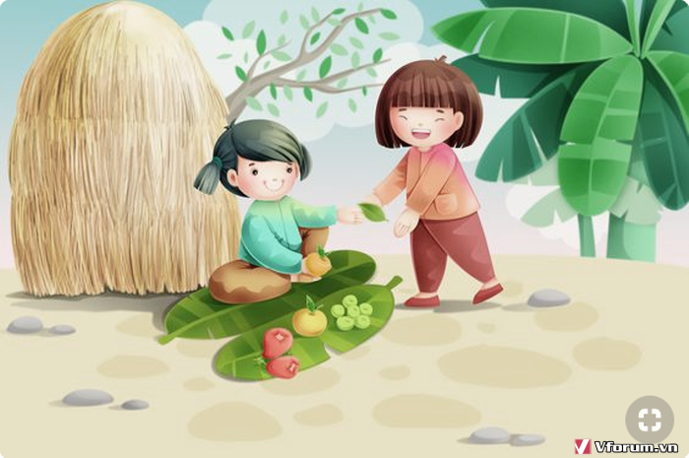
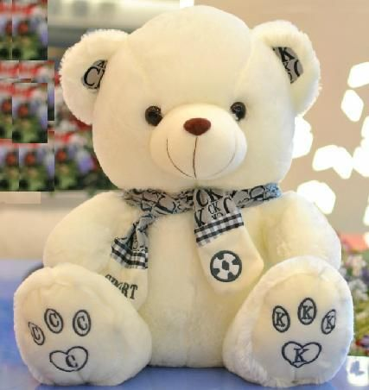

Tình huống
Trong cửa hàng đồ chơi, em muốn cô bán hàng bán cho em một con gấu bông, em sẽ nói với cô như thế nào?

Slide 10

Luyện từ và câu
GIỮ PHÉP LỊCH SỰ
KHI ĐẶT CÂU HỎI
Notes:
更多模板123图文旗舰店：666

Slide 11
02
KHÁM PHÁ
Notes:
更多模板123图文旗舰店：666

Slide 12






Tìm câu hỏi trong khổ thơ dưới đây. Những từ ngữ nào trong câu hỏi thể hiện thái độ lễ phép của người con?
Nhận xét
– Mẹ ơi, con tuổi gì?
– Tuổi con là tuổi Ngựa
Ngựa không yên một chỗ
Tuổi con là tuổi đi…
XUÂN QUỲNH

Slide 13



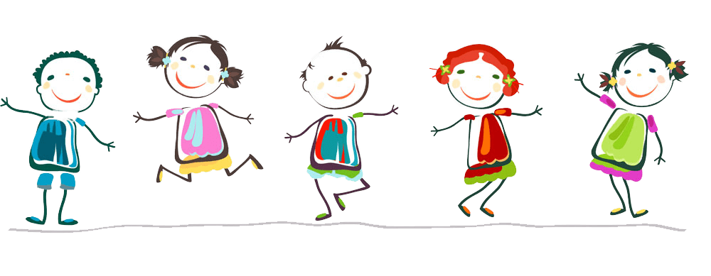
Em có nhận xét gì về thái độ của bạn nhỏ đối với mẹ?
Lễ phép với mẹ

Slide 14
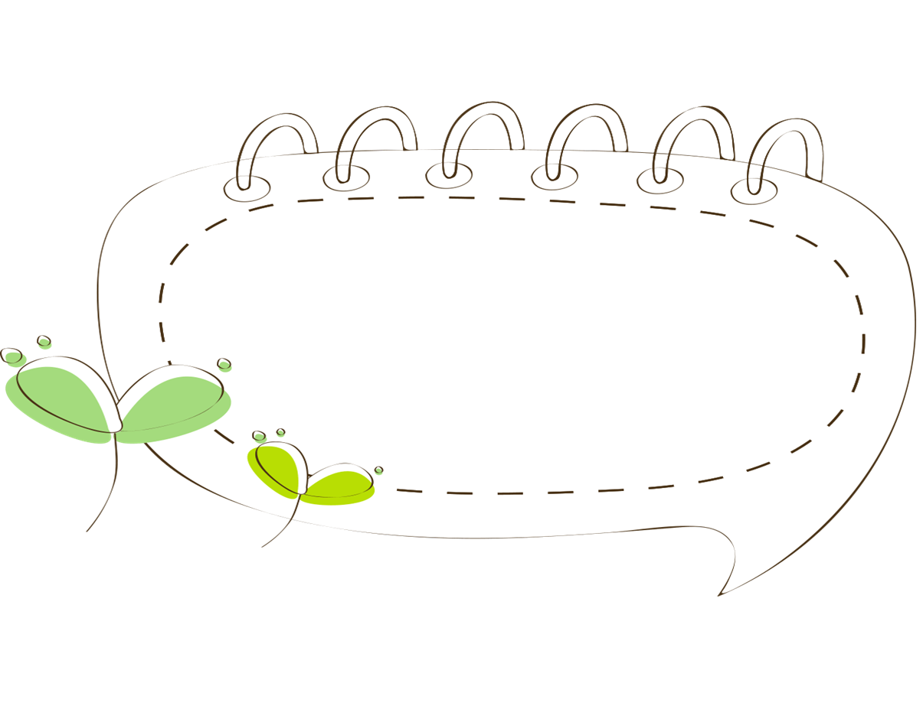


Em muốn biết sở thích của mọi người trong ăn mặc, vui chơi, giải trí. Hãy đặt câu hỏi thích hợp?
Thưa cô, cô có thích
đi du lịch không ạ?
Với cô giáo hoặc thầy giáo em

Slide 15
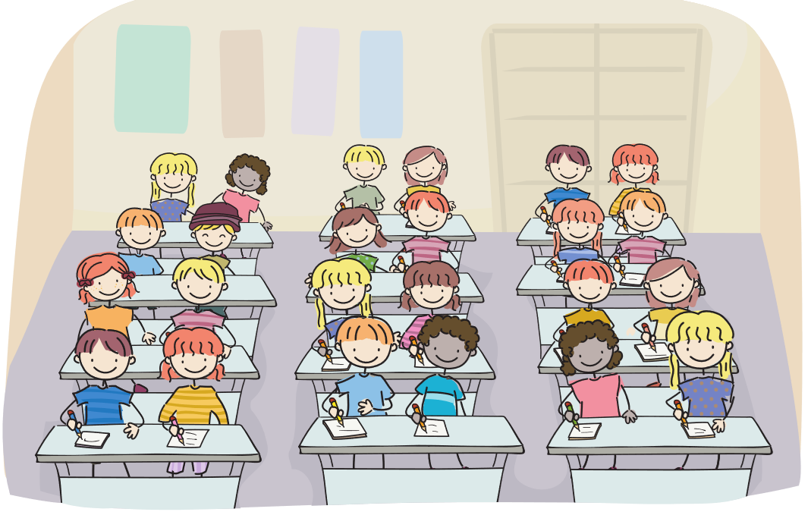
Em muốn biết sở thích của mọi người trong ăn mặc, vui chơi, giải trí. Hãy đặt câu hỏi thích hợp?
Lan ơi, bạn có thích xem phim hoạt hình không?
Với bạn em

Slide 16

Em có nhận xét gì về các câu hỏi sau?
Tại sao cả tháng nay chẳng thấy cậu mặc chiếc áo mới nào?
Nhà chị không có xe hay sao mà cứ sang nhà em mượn xe vậy?
Tại sao cả tháng nay chẳng thấy cậu mặc chiếc áo mới nào?
Chú ơi, sao chú cứ dùng mãi chiếc ti vi cũ này thế?

Slide 17


Theo em, để giữ lịch sự, cần tránh những câu hỏi có nội dung như thế nào?
*Khi hỏi chuyện người khác, cần:
- Tránh những câu hỏi thừa, biết rồi mà vẫn hỏi.
- Những câu hỏi xúc phạm đến người khác,
- Những câu hỏi tò mò thái quá.
- Những câu hỏi thiếu tôn trọng…

Slide 18



GHI NHỚ
Khi hỏi chuyện người khác, cần giữ phép lịch sự. Cụ thể là:
1. Cần thưa gửi, xưng hô cho phù hợp với quan hệ giữa mình và người được hỏi.
2. Cần tránh những câu hỏi làm phiền lòng người khác.
儿童教育
This PPT template for the rice husk designer pencil
This PPT template for the rice husk designer pencil
This PPT template for the rice husk designer pencil
This PPT template for the rice husk designer pencil

Slide 19
03
LUYỆN TẬP

Slide 20
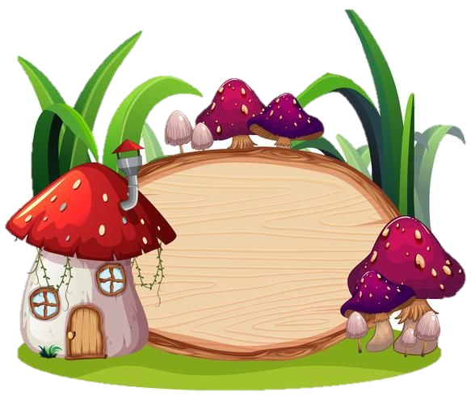

Cách hỏi và đáp trong mỗi đoạn đối thoại thể hiện quan hệ giữa các nhân vật và tính cách của mỗi nhân vật như thế nào?
1
a. Ông bố dắt con đến gặp thầy giáo để xin học. Thầy Rơ-nê đã già, mái tóc ngả màu xám, da nhăn nheo, nhưng đi lại vẫn nhanh nhẹn… Thầy hỏi:
– Con tên là gì?
Ông Giô-dép liếc mắt nhìn Lu-i, có ý bảo con trả lời.
– Thưa thầy, con là Lu-i Pa-xtơ ạ.
– Con đã muốn đi học chưa hay còn thích chơi?
– Thưa thầy con muốn đi học ạ.
Theo ĐỨC HOÀI

Slide 21
Cách hỏi và đáp trong mỗi đoạn đối thoại thể hiện quan hệ giữa các nhân vật và tính cách của mỗi nhân vật như thế nào?
1
b. Một lần I-u-ra chạm trán tên sĩ quan phát xít. Tên sĩ quan hỏi:
– Thằng nhóc tên gì?
– I-u-ra.
– Mày là đội viên hả?
– Phải.
– Sao mày không đeo khăn quàng?
– Vì không thể quàng khăn trước mặt bọn phát xít.
Theo VĂN 4 (1984)

Slide 22
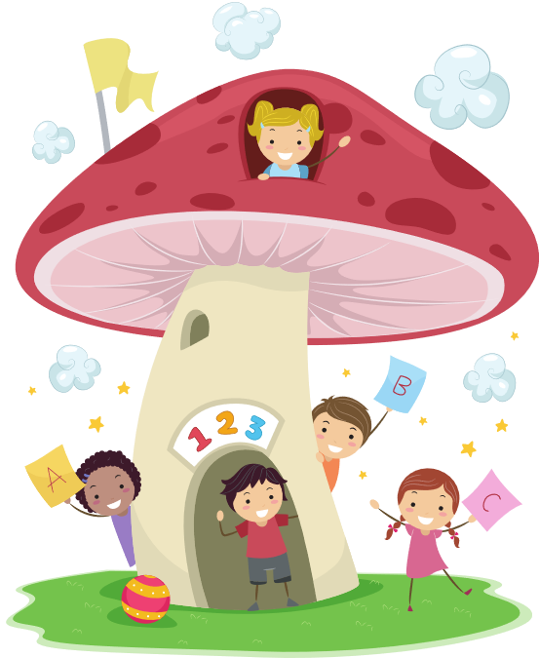


Qua cách hỏi đáp ta biết được điều gì về nhân vật?
Qua cách hỏi đáp ta biết tính cách, mối quan hệ của nhân vật.

Slide 23


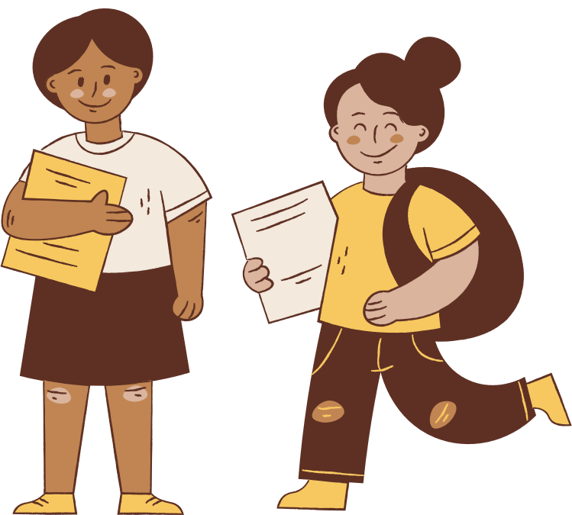


Quan hệ
thầy
trò
Tính cách
ân cần, trìu mến, yêu trò
lễ phép, ngoan ngoãn, kính trọng thầy
儿童教育
儿童教育
儿童教育
This PPT template for the rice husk designer
This PPT template for the rice husk designer
This PPT template for the rice husk designer
This PPT template for the rice husk designer

Slide 24
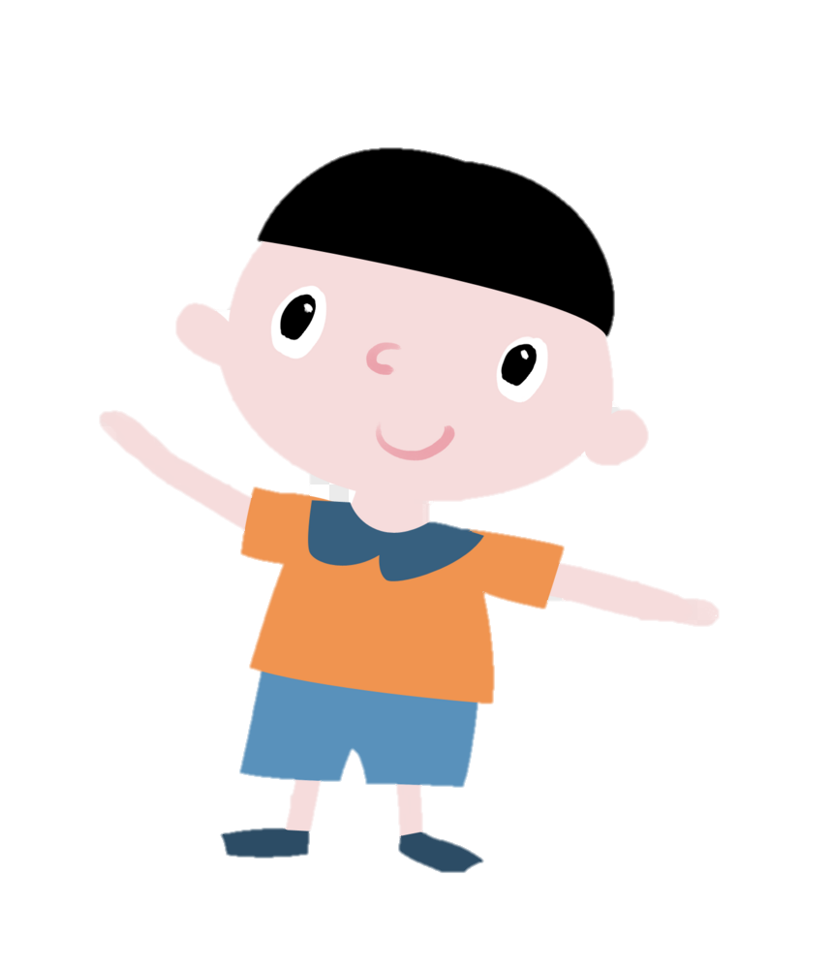
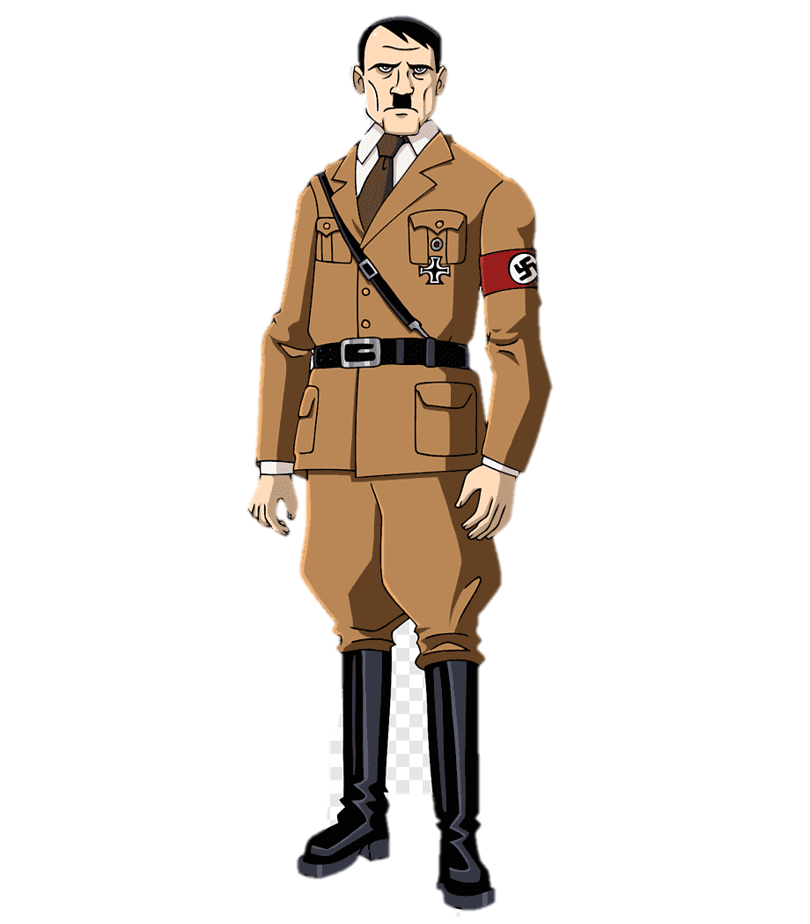
Quan hệ
tên sĩ quan phát xít
cậu bé yêu nước
Tính cách
yêu nước, căm ghét, khinh bỉ tên xâm lược
hách dịch, xấc xược
儿童教育
儿童教育
儿童教育
This PPT template for the rice husk designer
This PPT template for the rice husk designer
This PPT template for the rice husk designer
This PPT template for the rice husk designer

Slide 25

So sánh các câu hỏi trong đoạn văn sau. Em thấy câu các bạn nhỏ hỏi cụ già có thích hợp hơn những câu hỏi khác không? Vì sao?
2
Sau một cuộc dạo chơi, đám trẻ ra về. Tiếng nói cười ríu rít. Bỗng các em dừng lại khi thấy một cụ già đang ngồi ở vệ cỏ ven đường. Trông cụ thật mệt mỏi, cặp mắt lộ rõ vẻ u sầu.
– Chuyện gì xảy ra với ông cụ thế nhỉ ? - Một em trai hỏi.
Đám trẻ tiếp lời, bàn tán sôi nổi:
– Chắc là cụ bị ốm ?
– Hay cụ đánh mất cái gì ?
– Chúng mình thử hỏi xem đi !
Các em tới chỗ ông cụ, lễ phép hỏi :
– Thưa cụ, chúng cháu có thể giúp gì cụ không ạ ?
Theo XU-KHÔM-LIN-XKI

Slide 26

2
– Thưa cụ, chúng cháu có thể giúp gì cụ không ạ ?
Thể hiện thái độ lịch sự, ân cần, thái độ thiện chí, sẵn sàng giúp đỡ.
- Chuyện gì xảy ra với ông cụ thế nhỉ?
Chắc là cụ bị ốm?
Hay là cụ đánh mất cái gì?
Không được tế nhị vì câu hỏi có phần tò mò vào cuộc sống riêng tư của người khác

Slide 27
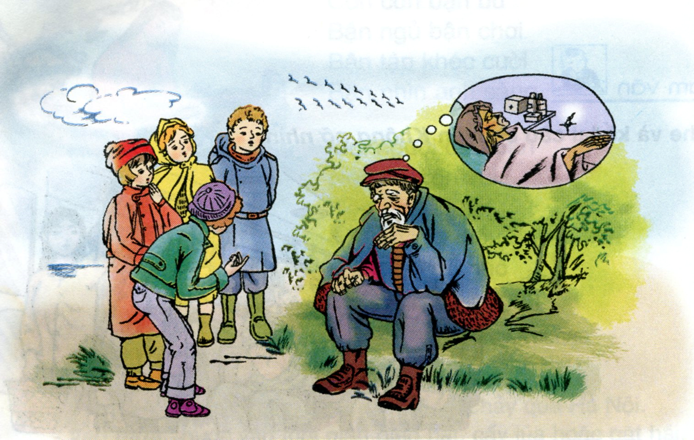

–Thưa cụ, chuyện gì xảy ra với cụ thế ạ?
– Thưa cụ, chắc là cụ bị ốm ạ?
– Thưa cụ, có phải cụ đánh mất cái gì không ạ?
– Thưa cụ, chúng cháu có thể giúp gì cụ không ạ ?

Slide 28

Thưa cụ, chúng cháu có thể giúp gì cụ không ạ ?

Slide 29

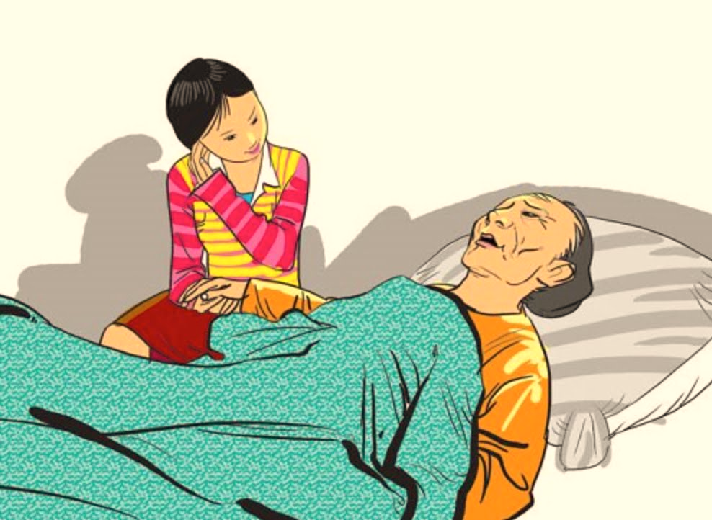


đóng vai
Tình huống: Em sang nhà bạn chơi khi đó em mới biết bà của bạn bị ốm, khi đó em sẽ hỏi thế nào?

Slide 30
CHÀO TẠM BIỆT CÁC EM!

